Slide 1
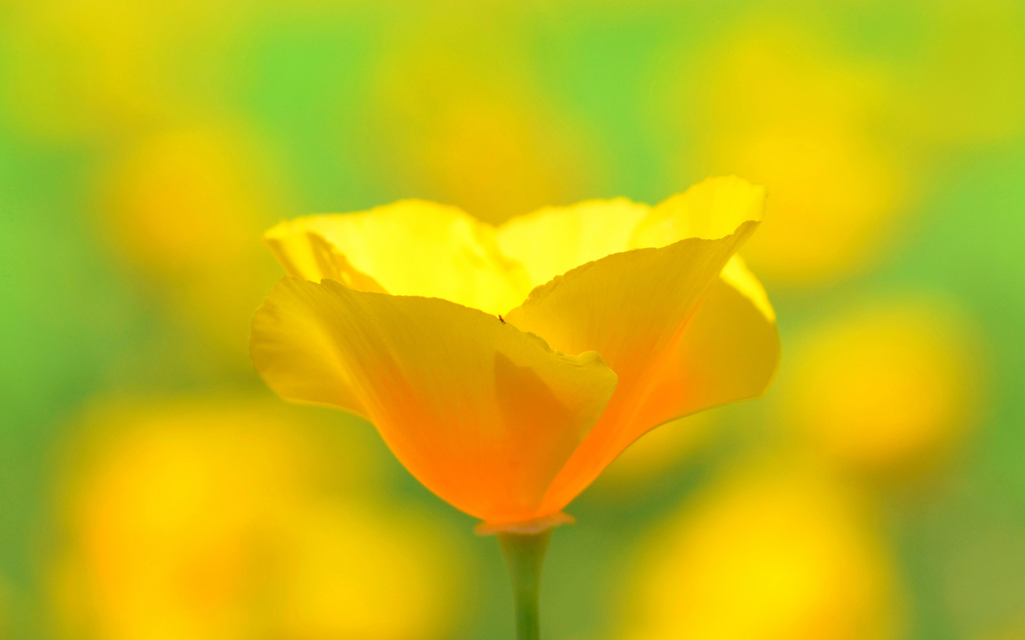
Kiểm tra chất lượng cuối năm
Chủ đề: nước và hiện tượng tự nhiên
Đề tài: Truyện: Sự tích ngày và đêm
Giáo viên: Đỗ Thị Thanh Hà

Slide 2
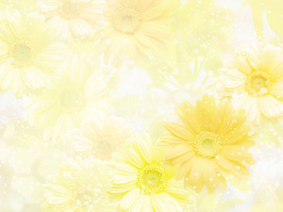

Hoạt động: Trò chuyện vào bài

Slide 3
Hoạt động: Cô kể chuyện

Slide 4
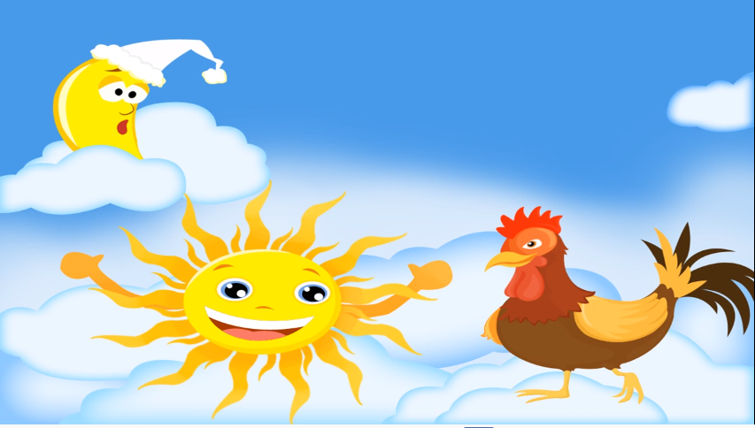
Ngày xưa, Mặt Trăng, Mặt Trời và Gà Trống cùng sống với nhau trên trời. Gà Trống đội một chiếc mũ màu đỏ. Mặt trăng có chiếc mũ màu trắng, Mặt Trăng thích cái mũ đỏ của Gà Trống lắm.

Slide 5
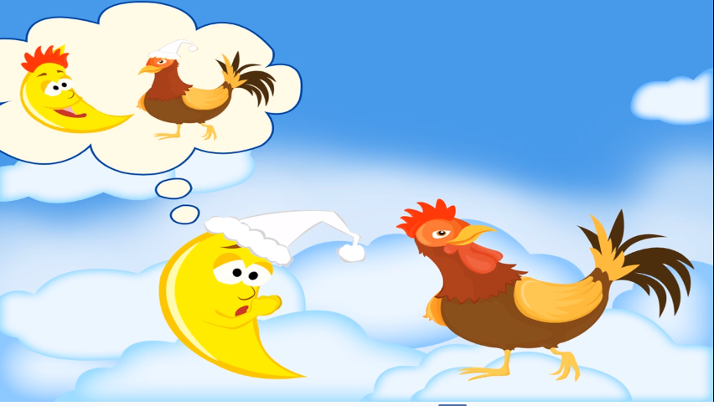
– Gà trống ơi!Chúng mình đổi mũ cho nhau nhé! Gà Trống đáp: – Không!Không …Tớ không đổi đâu! Thông cảm cho tớ nhé! Mặt Trăng cứ gạ đổi mãi nhưng Gà Trống nhất định không chịu.

Slide 6
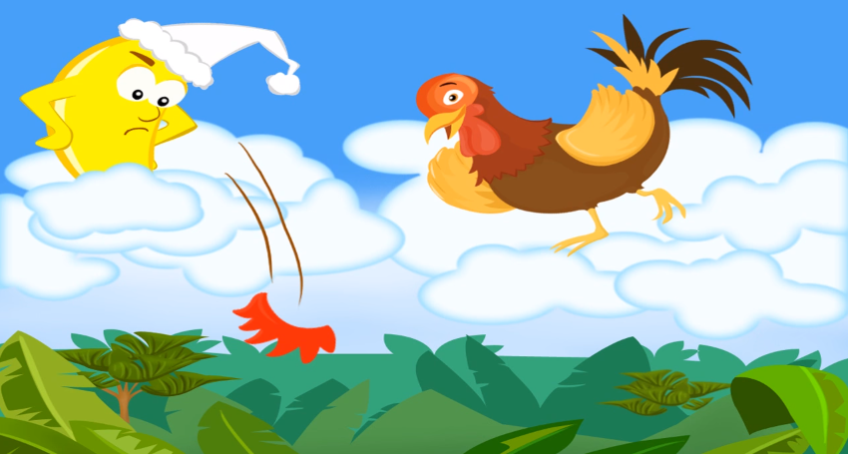
Mặt Trăng tức giận, liền giật mũ của Gà Trống và vứt xuống dưới đất. Gà Trống tiếc cái mũ quá vội bay xuống đất để nhặt mũ.

Slide 7
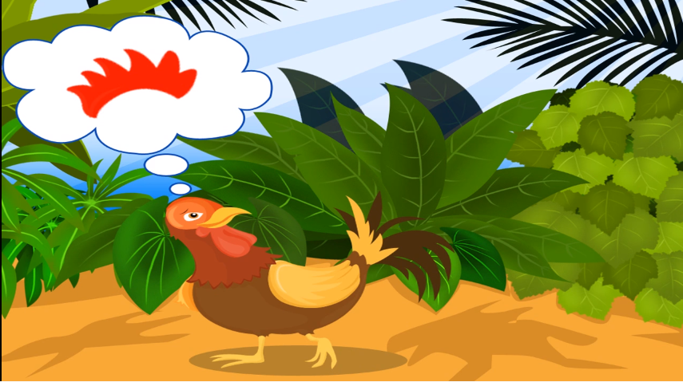
Nhưng Mặt Đất tối đen nên Gà Trống không tìm thấy mũ. Gà Trống sực nhớ tới Mặt Trời, Gà Trống liền cất tiếng gọi: – Mặt Trời ơi! Mặt Trời ơi!

Slide 8
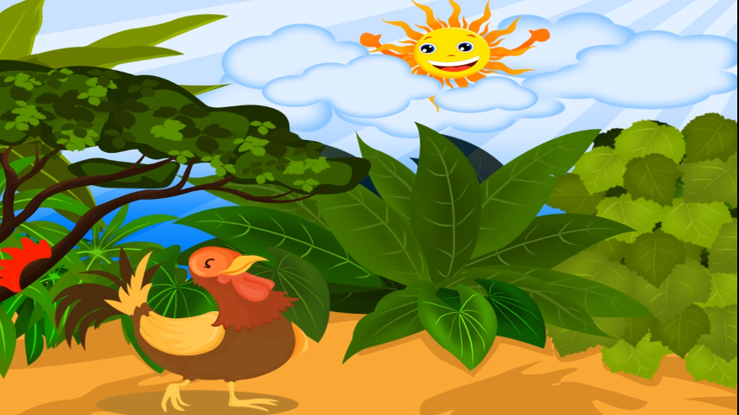
Mặt Trời vội vén màn mây nhìn xuống dưới đất. Những tia nắng rực rỡ tỏa sáng khắp nơi. Nhờ có ánh nắng Mặt Trời chiếu xuống, Gà Trống nhìn thấy cái mũ đỏ của mình mắc trên một cành cây. Gà Trống sung sướng bay lên cây để lấy chiếc mũ và đội lên đầu. Rồi đi khoe khắp mặt đất

Slide 9
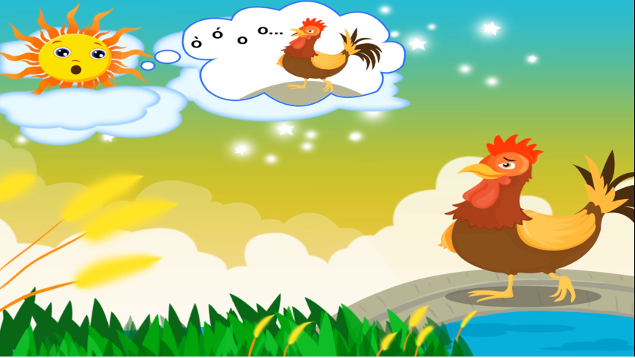
Buổi chiều, Gà Trống định bay về trời nhưng vì quá mệt nên không đủ sức cất cánh bay lên nữa. Gà Trống cất tiếng gọi: – Mặt Trời ơi! Kéo tớ lên với! Nhưng Mặt Trời không thể kéo Gà Trống lên được. Mặt Trời đành an ủi Gà Trống:Gà Trống ơi! hãy ở lại dưới mặt đất nhé!.cứ khi nào ngủ dậy Gà Trống cất tiếng gọi Ò ó o là Mặt Trời sẽ thức dậy cùng nói chuyện với gà trống nhé.”,

Slide 10
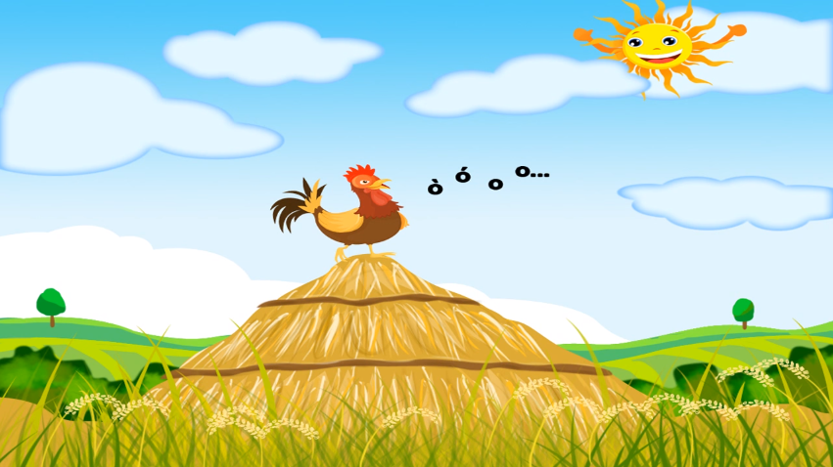
Từ đó trở đi, Gà Trống luôn dậy sớm và cất tiếng gáy “ò ó o” để đánh thức Mặt Trời dậy. Ở tít trên cao, Mặt Trời với gương mặt hồng hào tròn trịa, mỉm cười nhìn Gà Trống. Muôn loài hoa đua nở, khoe sắc màu rực rỡ. Cây lá cũng mở mắt reo vui chào đón ánh Mặt Trời. Người ta gọi lúc đó là ngày.

Slide 11
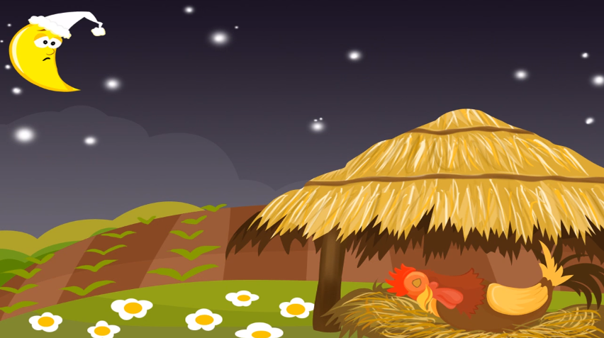
Còn Mặt Trăng thì cảm thấy rất hối hận và xấu hổ vì đã đối xử không tốt với bạn Gà Trống . Vì thế, Mặt Trăng cứ đợi đến khi Mặt Trời lặn sau núi , Gà Trống vào chuồng đi ngủ mới dám xuất hiện. Người ta gọi lúc Mặt Trăng tỏa những tia sáng dịu dàng, yếu ớt gọi là đêm.

Slide 12
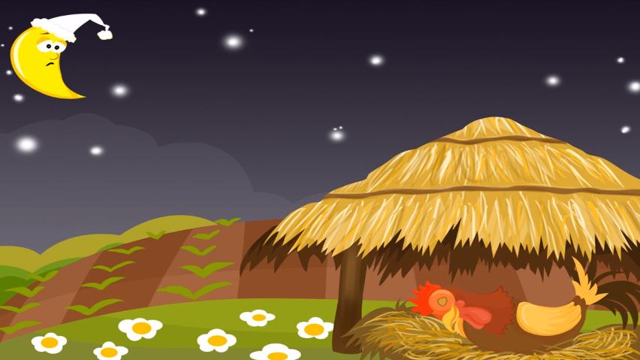
Hoạt động:
Đàm thoại – trích dẫn
Còn Mặt Trăng thì cảm thấy rất hối hận và xấu hổ vì đã đối xử không tốt với bạn Gà Trống . Vì thế, Mặt Trăng cứ đợi đến khi Mặt Trời , Gà Trống đi ngủ mới dám xuất hiện. Người ta gọi lúc Mặt Trăng tỏa những tia sáng dịu dàng, yếu ớt gọi là đêm.

Slide 14
Không! Không! Tớ không đổi đâu! Thông cảm cho tớ nhé!

Slide 18
Hoạt động:
Trẻ kể cùng cô

Slide 19
Hoạt động: Trò chơi
Thi xem đội nào nhanh

Slide 20
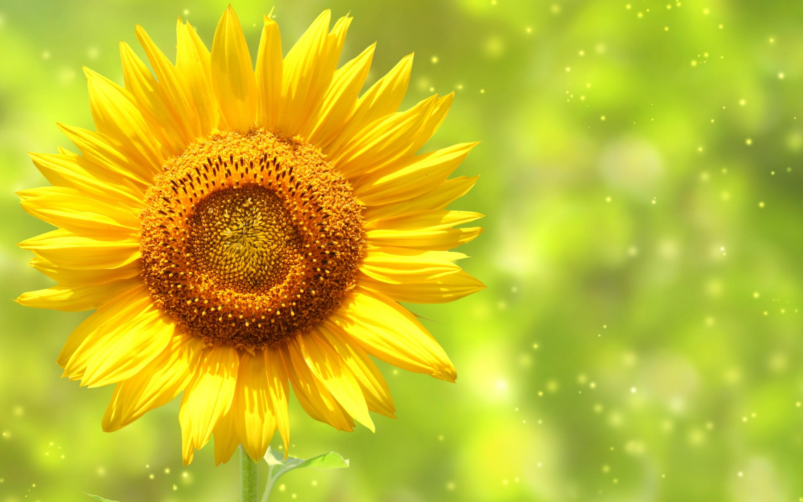
Kính chúc các cô giáo
mạnh khỏe
Chúc các bé chăm ngoan học giỏi

